Slide 1
فصل چهارم
کاربردRKPM در مسائل الاستو پلاستیکی
10/28
نتیجه گیری
مطالعه موردی
کاربردRKPM
مرورRKPM
مقدمه
چکیده

Slide 2
متفاوت باFEM ، توابع شکل درRKPM دارای خصوصیات دلتا کرونکر به عبارتی Ψ_{i}ª (x_{j})≠δ_{ij} نمی باشند. این مسئله موجب بروز مشکلاتی در اجرای عددی درجریان رسیدگی به محدودیت های جنبشی برروی مرزهای ژئومتریکی مدل می شود. برای اجرای عددی به تابع شکلRKPM اصلاح شده که از خصوصیات دلتا کرونکر بهره می گیرد نیاز می باشد.
11/28
نتیجه گیری
مطالعه موردی
کاربردRKPM
مرورRKPM
مقدمه
چکیده

Slide 3
لاز م به یادآوری است که :
با جانشینی معادله (2) در معادله (1)، می توان به رابطه زیر دست یافت:
12/28
نتیجه گیری
مطالعه موردی
کاربردRKPM
مرورRKPM
مقدمه
چکیده

Slide 4
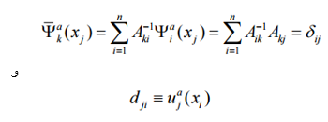
که
شایان توجه است که
مقادیر گرهی هستند. uª وδuª شرایط مرزی زیر را رعایت می کنند
13/28
نتیجه گیری
مطالعه موردی
کاربردRKPM
مرورRKPM
مقدمه
چکیده

